Slide 1
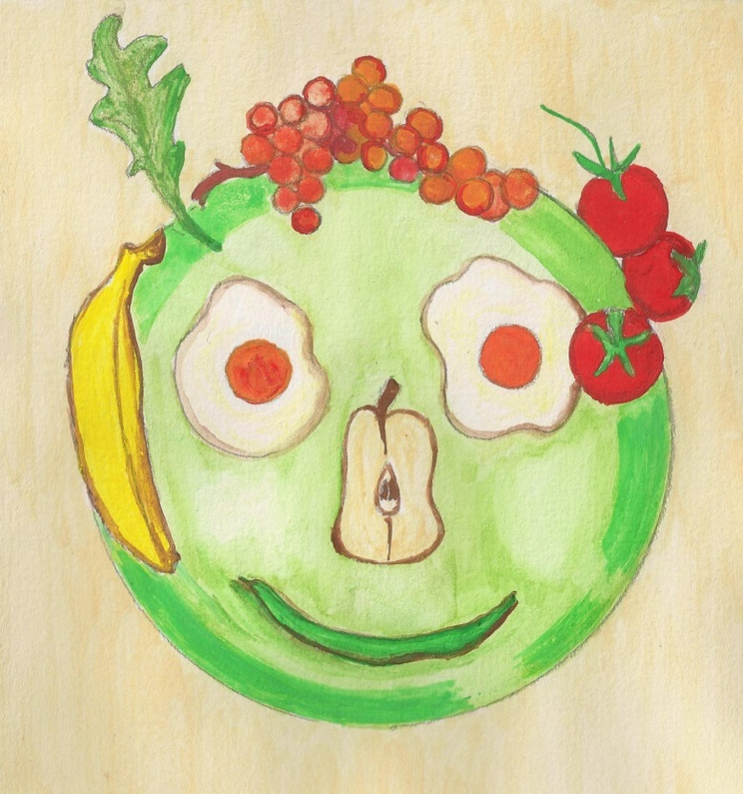
Comité Liaison Alimentation Nutrition
BIEN DANS SON ASSIETTE

Slide 2
CONSTAT DE DEPART
Les patients s’alimentent « mal » et ont pour beaucoup des carences nutritionnelles.
La prise de traitement et une alimentation mal équilibrée favorisent le surpoids ou l’obésité de nombreux patients.
Inversement d’autres patients peuvent souffrir de dénutrition.
Les difficultés financières, l’isolement psychique et social, la méconnaissance de la cuisine sont un handicap pour les malades psychiques.

Slide 3
Historique du projet
2009/2010 :préparation d’une exposition sur le thème de l’alimentation
Faite par des patients venant à l’atelier de l’éducatrice spécialisée du centre social et un petit groupe de soignants sensibilisés par le sujet (infirmiers, diététicienne, éducatrice spécialisée) sous la responsabilité du médecin généraliste
2010 : Exposition au bar du centre social et aux Mares-Yvon
2015/2017 : Elaboration d’un DVD et création d’outils éducatifs
Par le petit groupe de soignants et les personnes du service de communication de l’hôpital

Slide 4
OBJECTIFS du DVD
Sensibiliser les professionnels sur le sujet de l’alimentation et les difficultés rencontrées par les patients
Créer un support pour échanger et mener des activités thérapeutiques avec les patients

Slide 5
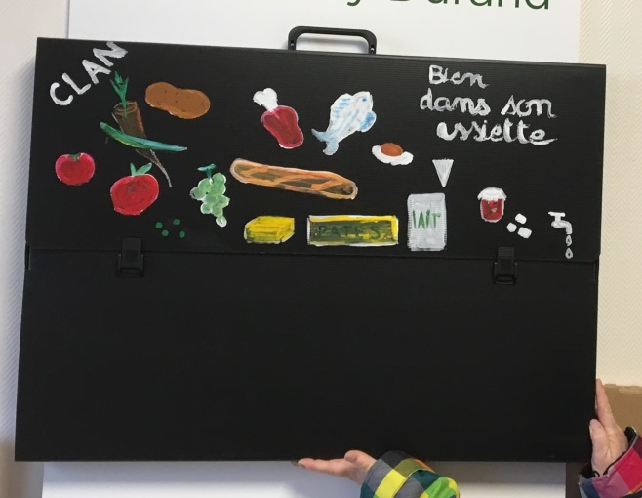
MATERIELS
Plaquette présentant le projet
DVD : durée 17 minutes
12 Affiches plastifiées issues de l’exposition
Magnets mémo (résumé de 6 thèmes du DVD)
Fiche lavage des mains
Prospectus de PNNS (Programme National Nutrition Santé)
2 Recueils de recettes à distribuer aux patients
3 Fiches pique-nique
Pyramide imagée des besoins journaliers

Slide 6
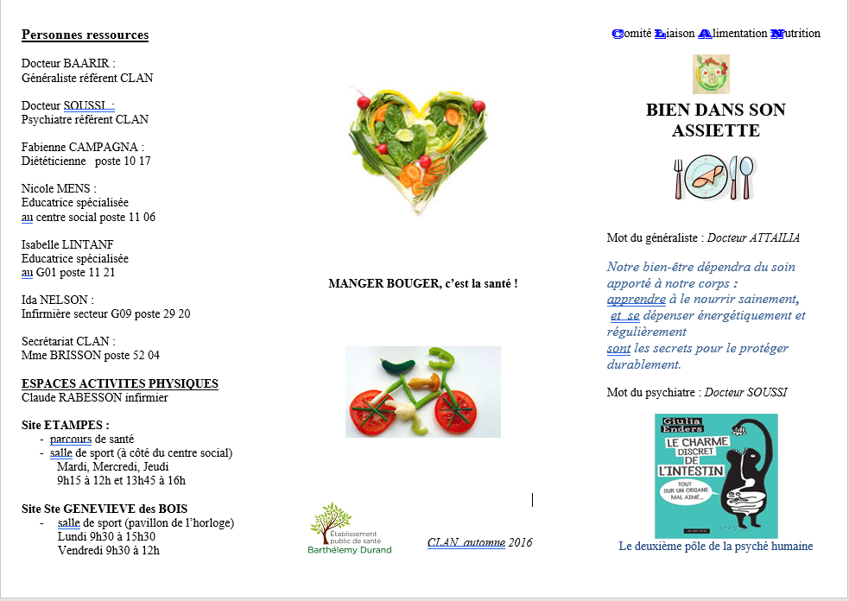
Plaquette présentant le projet

Slide 7
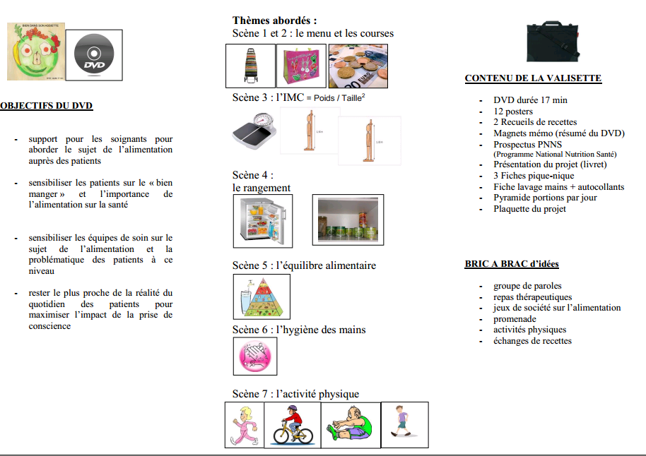

Slide 8

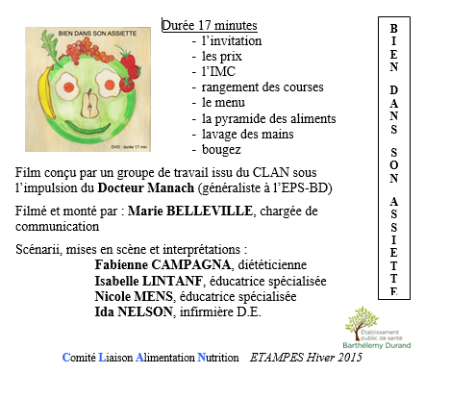
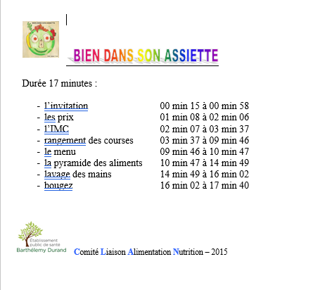
Un DVD

Slide 9
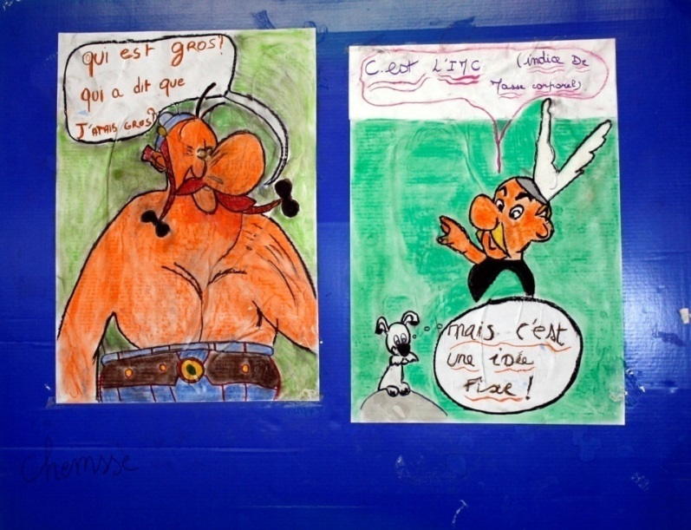
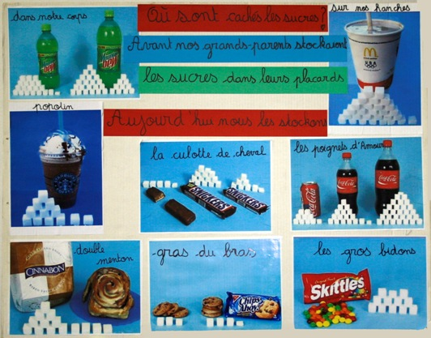
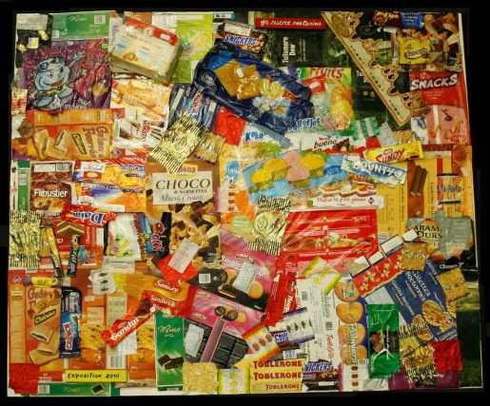
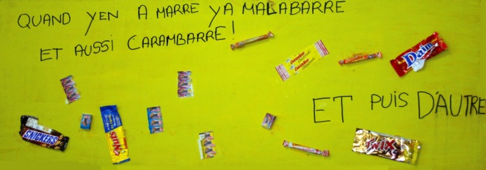
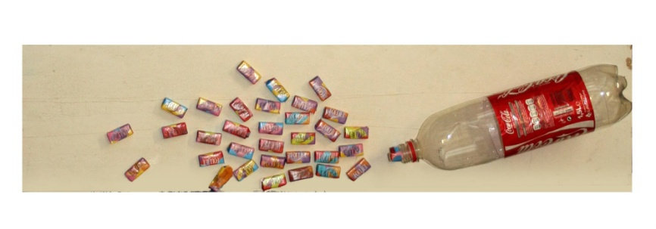
Affiches mises à disposition :
Le sucre et l’IMC

Slide 10
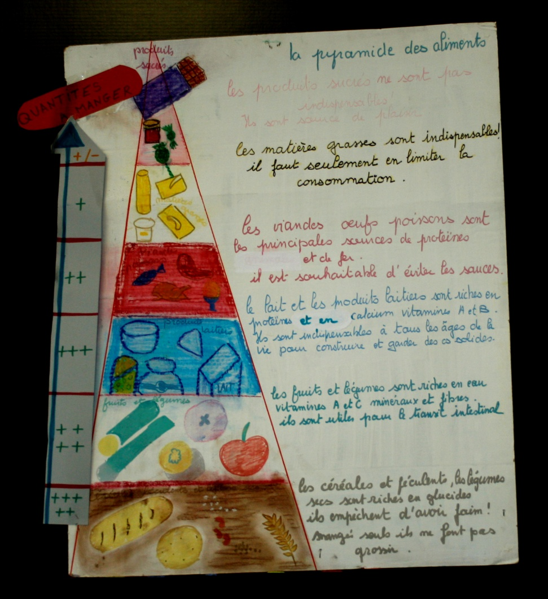
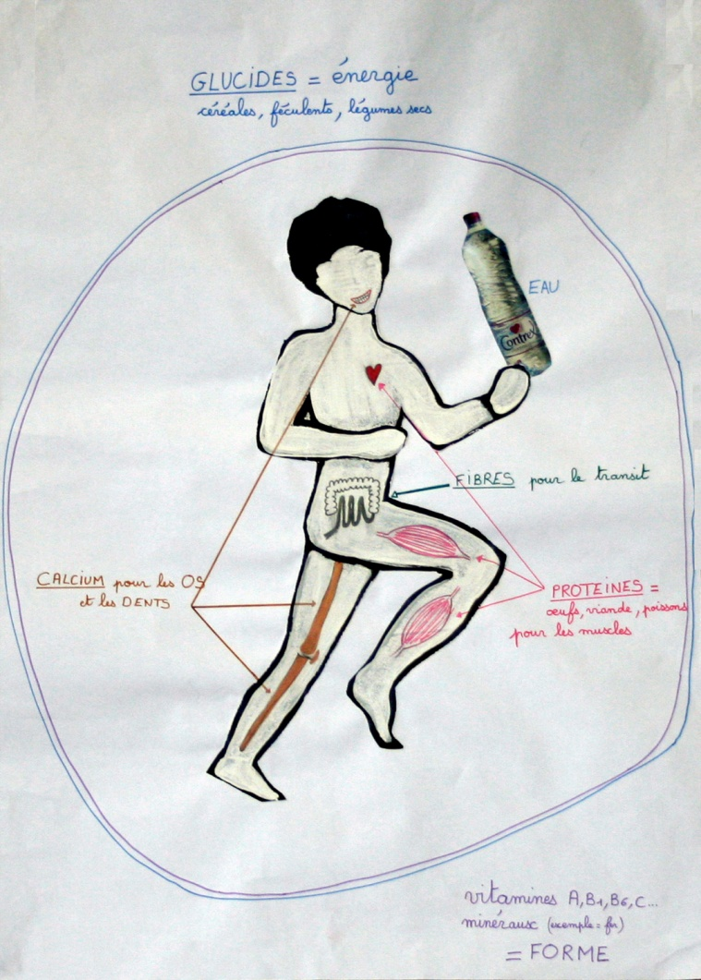
La pyramide des aliments et son bonhomme

Slide 11
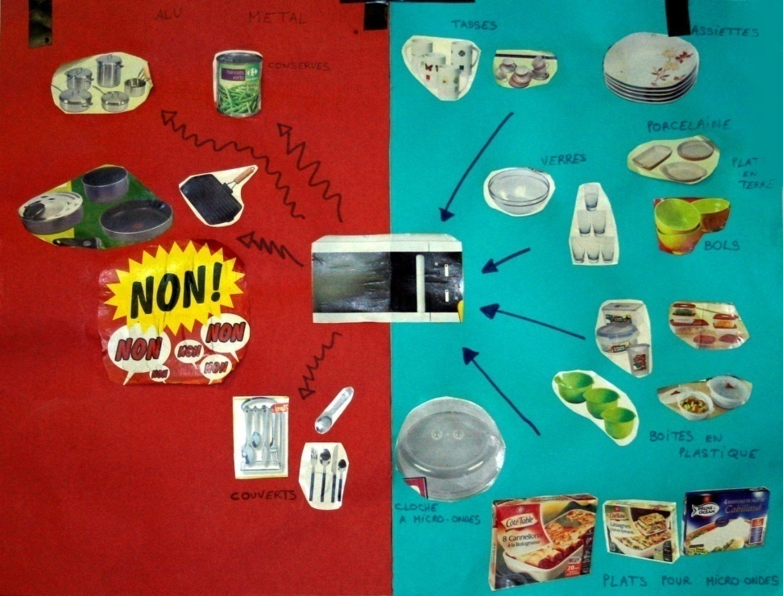
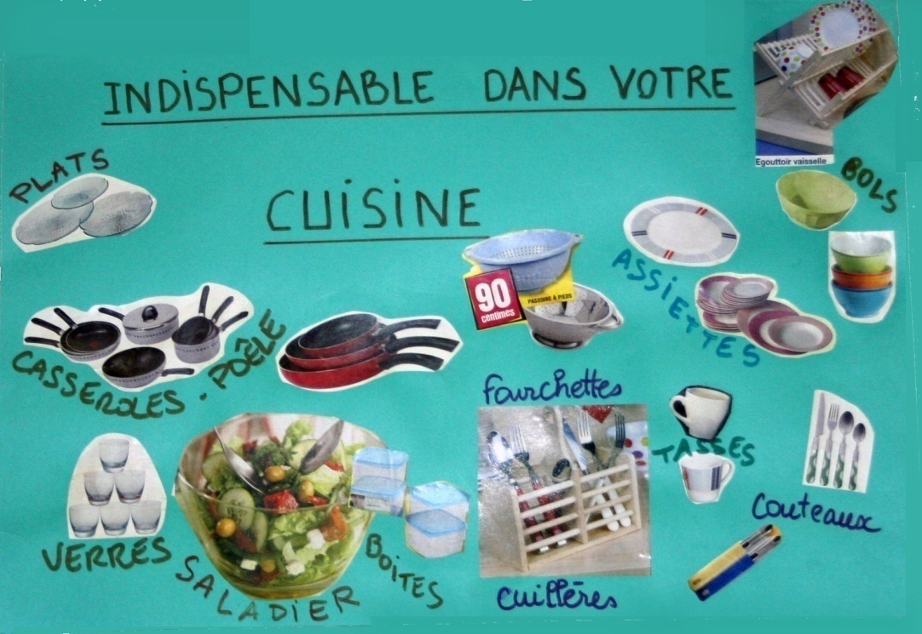
La cuisine et ses ustensiles

Slide 12
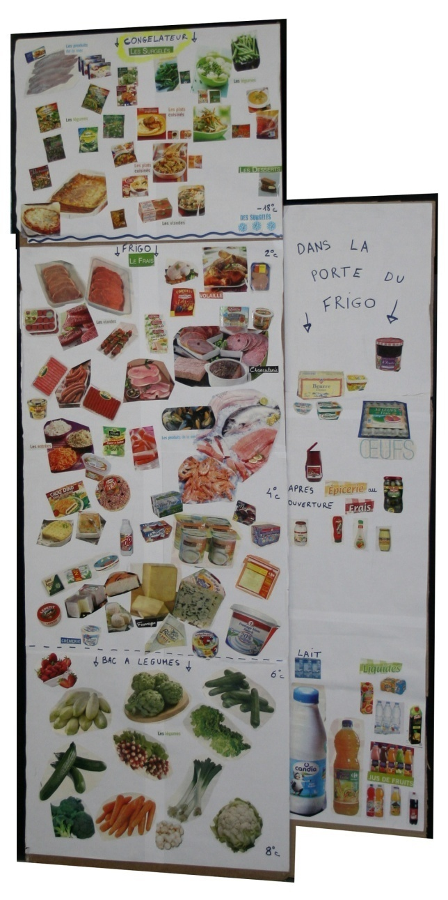
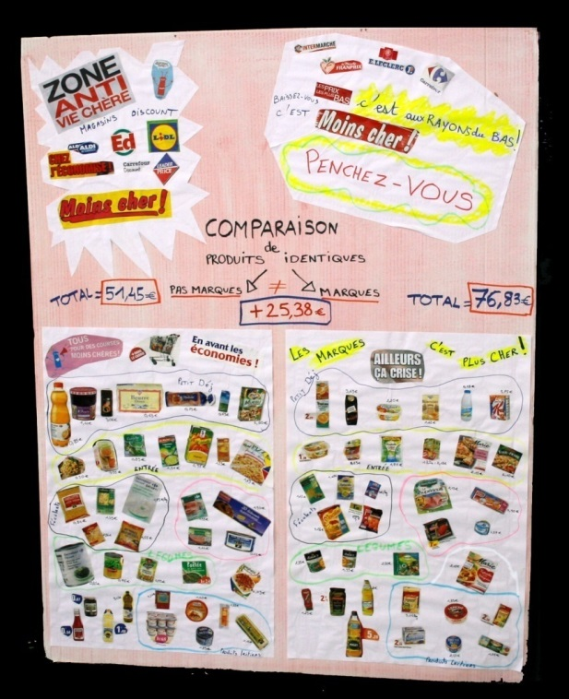
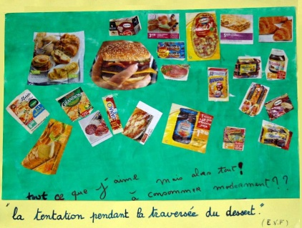
Les courses et le rangement

Slide 13
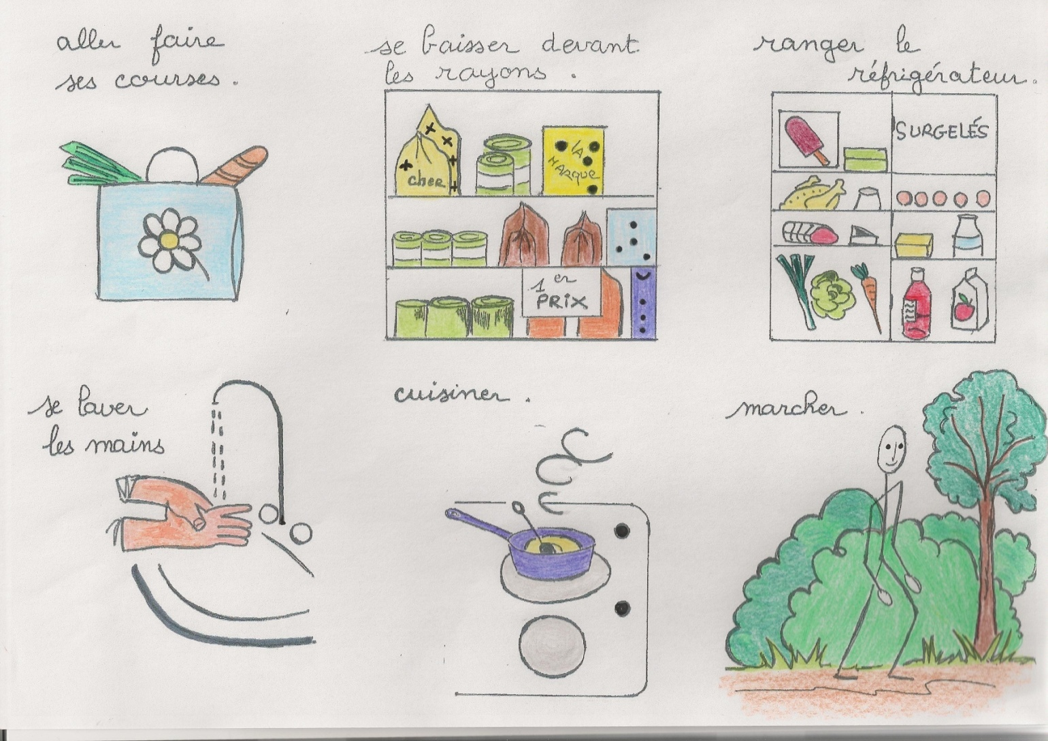
Mémo en images

Slide 14

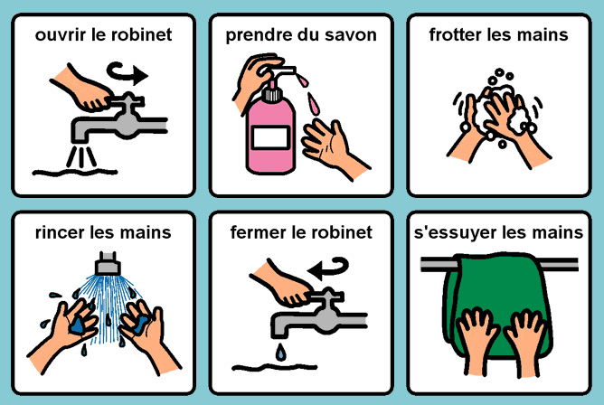
Fiche : lavage des mains

Slide 15
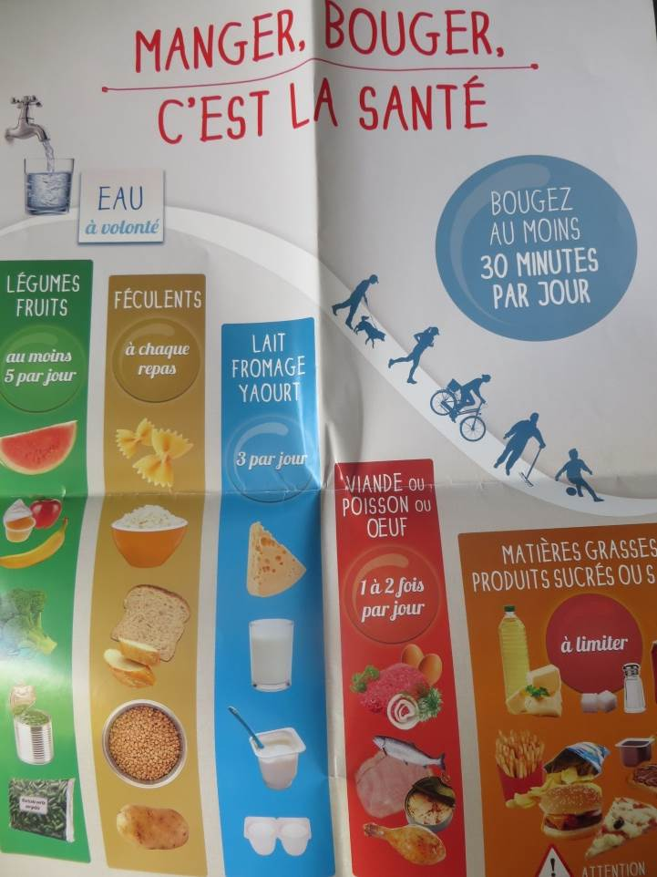
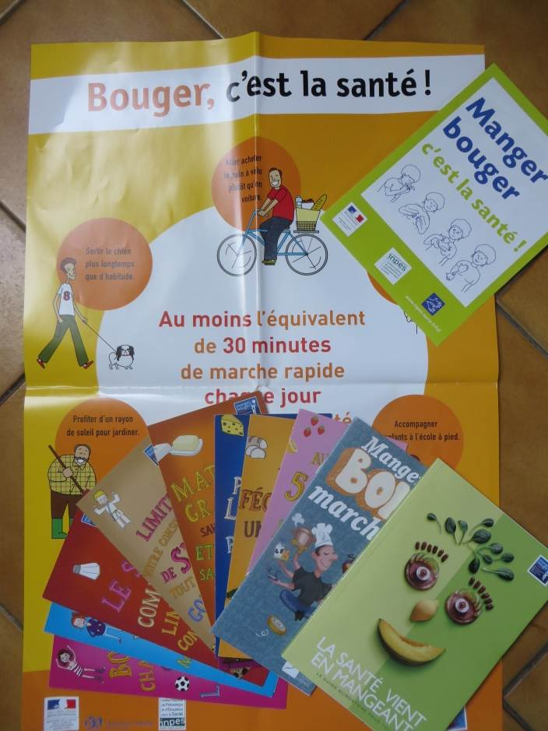
Prospectus PNNS
Programme National Nutrition Santé

Slide 16


DES RECETTES :

Slide 17
RIZ
PATES

Slide 18
SEMOULE
POMMES DE TERRE

Slide 20
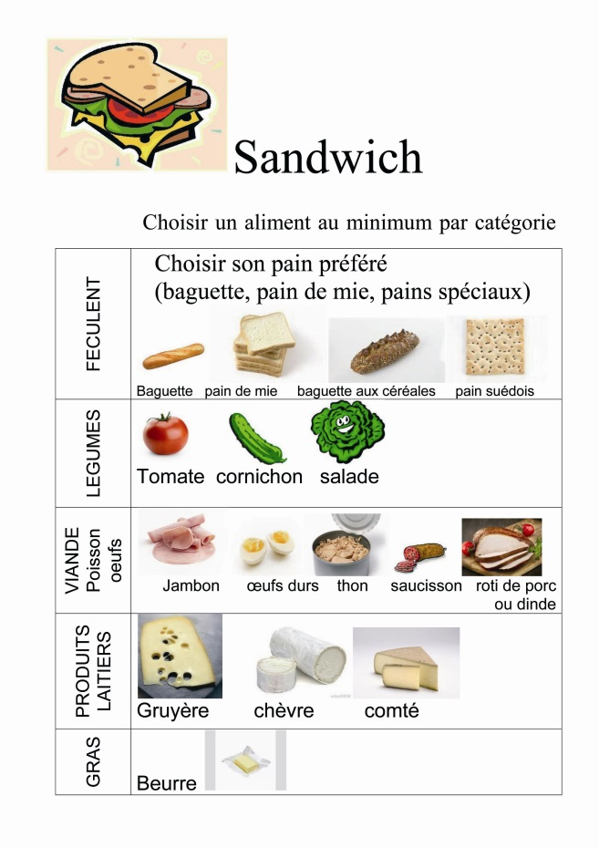
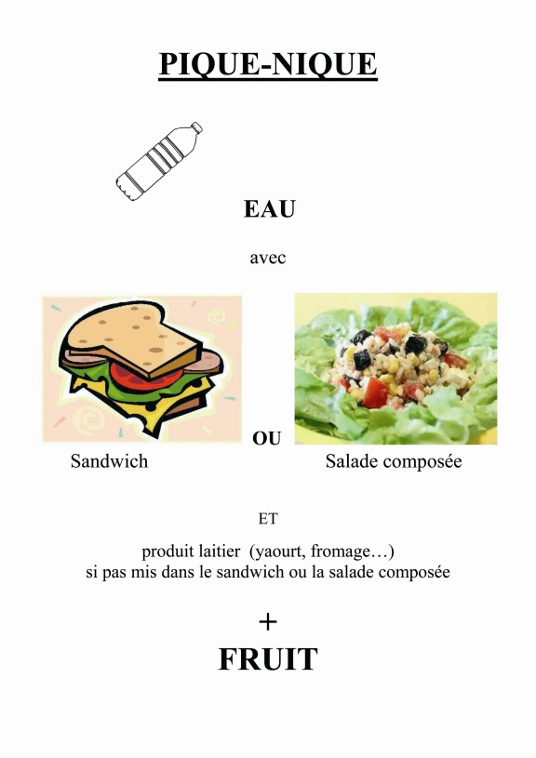
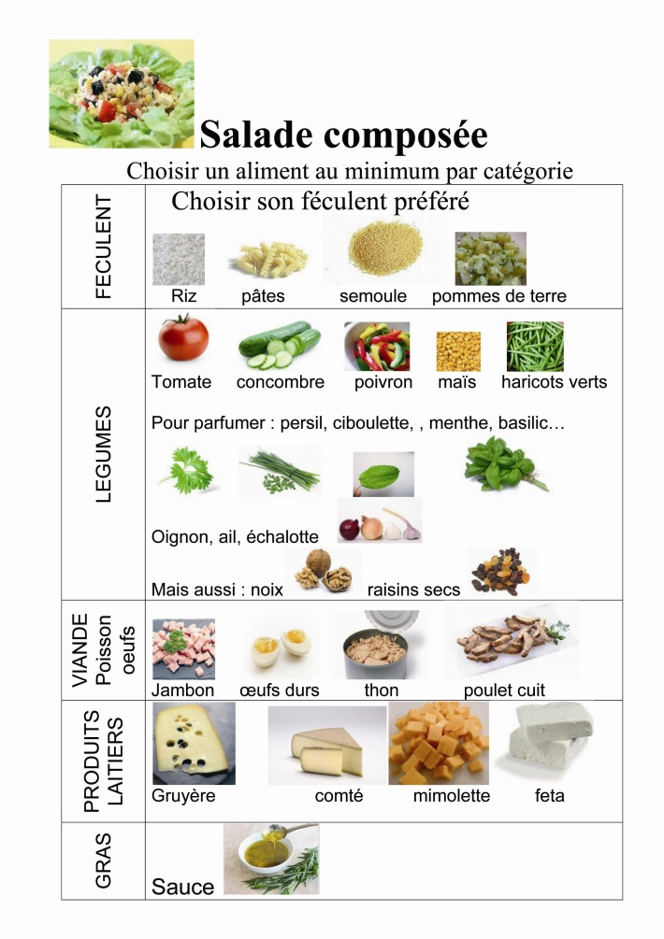
FICHES PIQUE-NIQUE

Slide 21
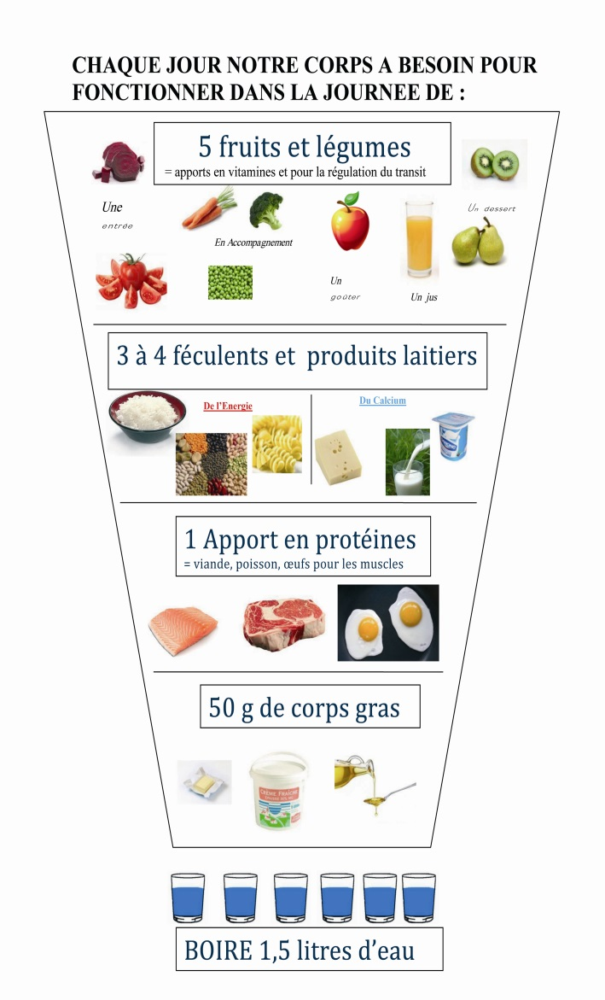
PYRAMIDE DES BESOINS JOURNALIERS

Slide 22

Comité Liaison Alimentation Nutrition
BIEN DANS SON ASSIETTE
Travail élaboré par le personnel de l’EPS-BD :
Sous la direction des médecins généralistes et psychiatres référents du CLAN
Fabienne CAMPAGNA, diététicienne
Isabelle LINTANF, éducatrice spécialisée (secteur G01)
Nicole MENS, éducatrice spécialisée (centre social)
Ida NELSON, infirmière D.E. (FPC Mares-Yvon)
Patricia BOULAS, maître ouvrier (bibliothèque)
Assistés par Marie BELLEVILLE, chargée de communication

